Slide 1
Сопоставление основных параметров бюджета городского округа Нижняя Салда с основными параметрами бюджетов отдельных муниципальных образований Свердловской области на 01.06.2023 года

Slide 2
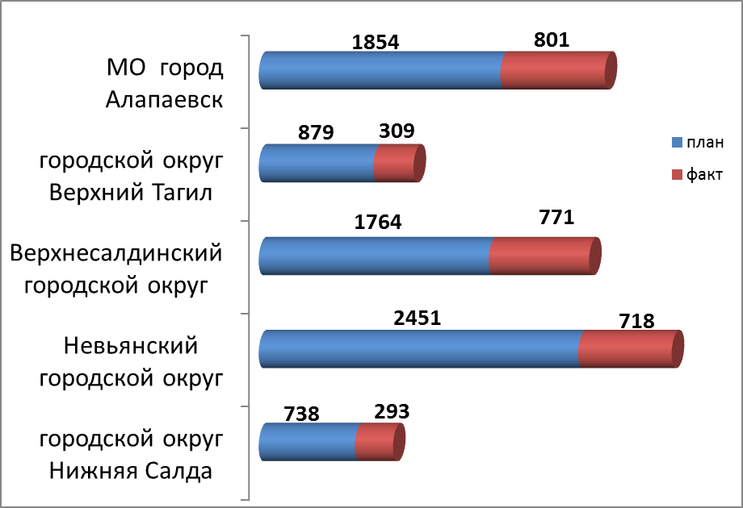
Исполнение бюджетов по доходам на 01.06.2023
млн.рублей

Slide 3
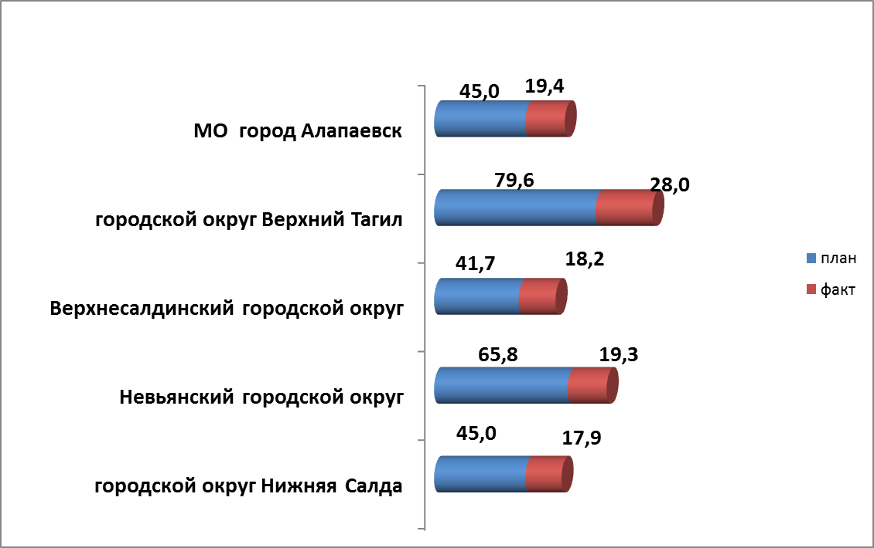
Доходы бюджетов
в расчете на одного человека на 01.06.2023
тыс.рублей

Slide 4
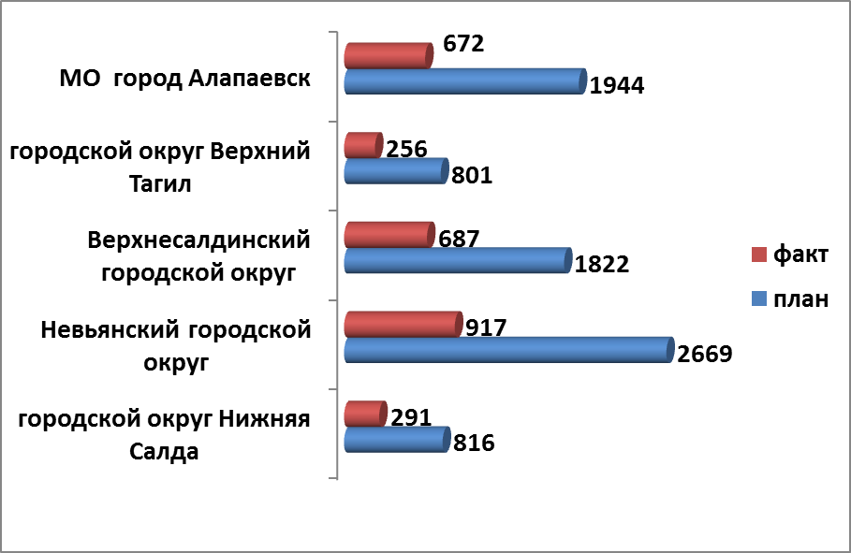
Исполнение бюджетов по расходам на 01.06.2023
млн.рублей

Slide 5
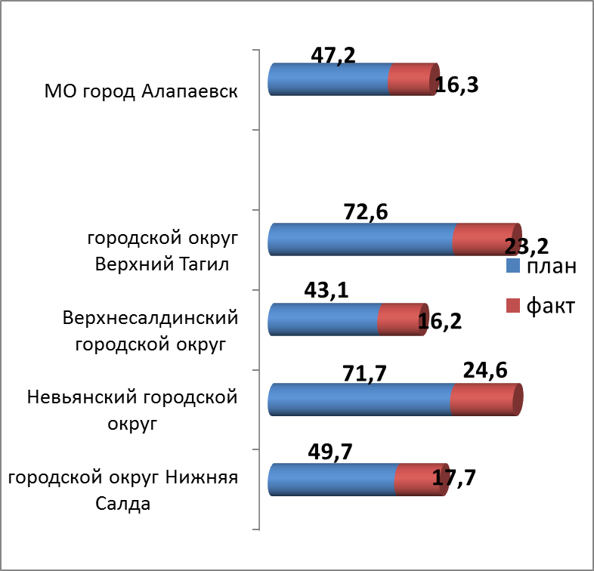
Расходы бюджетов в расчете на одного человека на 01.06.2023
тыс.рублей

